Slide 1
Twee manieren van benadering
Peter van der Veen en Theo Roos

Slide 2
Vandaag is pizzadag! – Korte uitleg
Zet een pizzeria op!
Op basis van de opdracht die elke groep krijgt Er zijn twee manieren van benadering, dus ook twee soorten opdrachten
Pizza’s worden verkocht

Slide 3
Vandaag is pizzadag! Marktsituatie
In Buffalo City is onlangs een nieuwe wijk gebouwd, Inmiddels zijn de mensen zo’n beetje allemaal in hun huizen getrokken. Jij bent een jonge ondernemende persoon en wil een pizzazaak beginnen. Naast kaas en tomaat kunnen er twee ingrediënten aan de pizza worden toegevoegd.

Slide 4
Vandaag is pizzadag!
Opdracht 1
Lees de opdracht goed!
Geef antwoord op alle(!!!) vragen op je opdrachtformulier.
Je hebt geen invloed op de prijs van de pizza. Die is voor alle partijen gelijk.
Houd je aan de gegevens in de opdracht.
Als je Step 1 hebt gedaan, kun je verder met Step 2

Slide 5
Vandaag is pizzadag!
Elke groep heeft:
Een vertegenwoordiger (spokesman),;
Een secretaris (vult antwoordformulier in);
Een commercieel medewerker (maakt poster). Sommige groepen kunnen een vierde man, een procesbewaker hebben. Hij houdt in de gaten of de opdracht goed en op tijd wordt uitgevoerd.

Slide 6
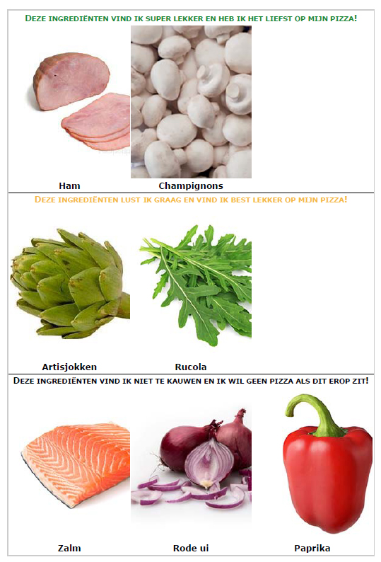
Voorbereiding op de markt
Korte pitch van de verkopers over hun pizza.
Individuele opdracht (Opdracht 2a: Eerste mogelijk- heid tot kopen) Bepaal aan de hand van jouw op klantkaart bij wie je een pizza gaat kopen.

Slide 7
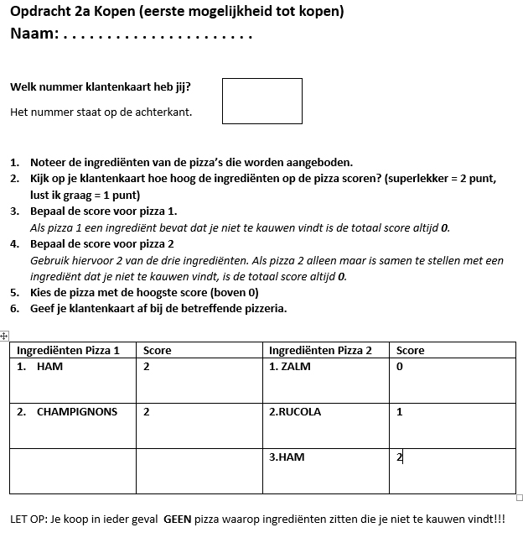
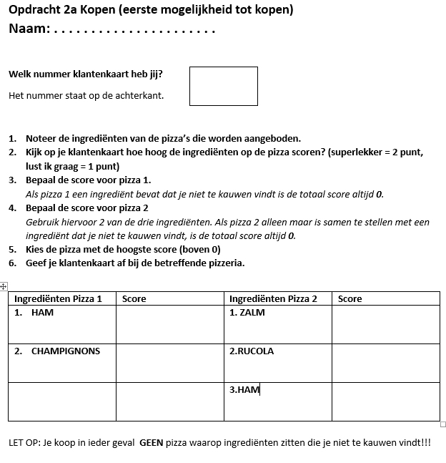
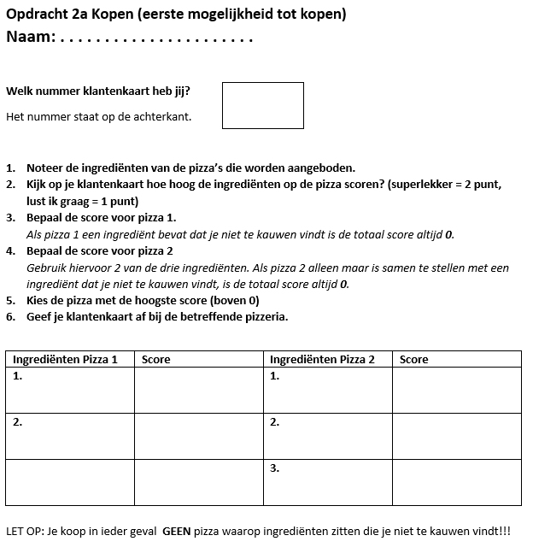
Voorbereiding op de markt

Slide 8
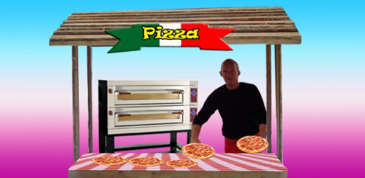
Vandaag is pizzadag!
De Pizzeria is open!

Slide 9
Vandaag is pizzadag!
Opdracht 2 voor verkopende groepen
Bepaal de winst en ga nadat de docent hiervoor toestemming heeft gegeven verder met opdracht 2
Opdracht 3
Maak tweetallen: Elke groep heeft een andere startopdracht geahd
Hoe ben je van start gegaan?
Kijk je naar de marktsituatie, of naar je eigen mogelijkheden?
Was er ruimte voor creativiteit? Zo ja, hoe?
Wat is het verschil tussen de aanpak van de twee groepen?

Slide 10
Voorbereiding op de markt
Korte pitch van de verkopers over hun pizza.
Individuele opdracht (Opdracht 2b: Tweede mogelijkheid tot kopen) Bepaal aan de hand van jouw op klantkaart bij wie je een pizza gaat kopen.

Slide 11
Vandaag is pizzadag!
De Pizzeria is open! NIEUWE SMAKEN!

Slide 12
Vandaag is pizzadag!
Opdracht 2 voor verkopende groepen
Bepaal de winst en de groei van de winst
Opdracht 3
Maak zo nodig de opdracht af

Slide 13
Vandaag is pizzadag!
Nabespreking deel 1 van het proces:
Wat is het verschil tussen de aanpak van groep C en groep E?

Slide 14
Vandaag is pizzadag!
Vragen aan de verkopende groepen:
Hoe heb je gereageerd toen de situatie veranderde (toen er paprika op de markt kwam)?
Wat waren de gevolgen voor je winst?

Slide 15
De Theorie
Onderwerp | Causation | Effectuation
1. Kijk op de toekomst | Voorspelbaarheid De toekomst is een logisch vervolg op het heden, dus accurate voorspellingen zijn nodig en nuttig. Marktonderzoek is dus leidend | Creativiteit De toekomst wordt gevormd door eigenzinnige ideeën en mensen. Voorspellingen zijn dus nutteloos en vrijwel onmogelijk

Slide 16
De Theorie
Onderwerp | Causation | Effectuation
1. Kijk op de toekomst | Voorspelbaarheid De toekomst is een logisch vervolg op het heden, dus accurate voorspellingen zijn nodig en nuttig. Marktonderzoek is dus leidend. | Creativiteit De toekomst wordt gevormd door eigenzinnige ideeën en mensen. Voorspellingen zijn dus nutteloos en vrijwel onmogelijk
2. Houding t.o.v. onverwachte gebeurtenissen | Vermijding Accurate voorspellingen, behoudende planning en ultieme focus op het halen van het doel is het ultieme kenmerk van causation. On verwachte gebeurtenissen zijn dan ook hobbels op de weg die moeten worden vermeden | Omarming Laat je niet beperken en leiden door voorspellingen. Creatief gebruik maken van veranderde omstandigheden. Doelen veranderen constant en dat kenmerkt effectuation. Onverwachte gebeurtenissen zijn dus mogelijkheden om nieuwe dingen in de markt te zetten en moeten dus worden omarmd.

Slide 17
Vandaag is pizzadag!

Slide 18
Vandaag is pizzadag!

Slide 19
Vandaag is pizzadag!
Huiswerk:
Laat zien wat John in de twee benoemde fases (1, kijk op de toekomst, 2. houding t.o.v. onverwachte gebeurtenissen) doet
Ontdek nog minimaal 3 verschillen die niet in de twee benoemde fases thuishoren.
Vul hiervoor de tabel op het antwoordblad in.

